Slide 1
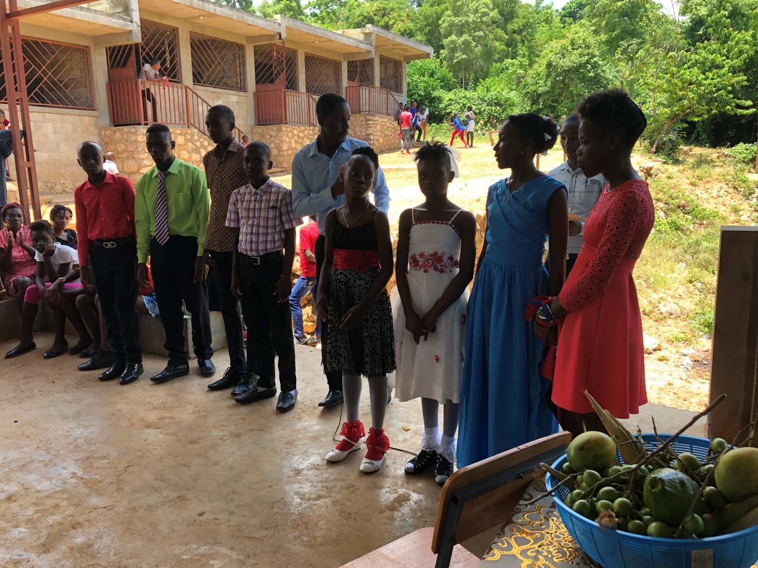
École Nouvel Horizon de Duverger
Regard sur le futur
Notes:
Couverture et introduction

Slide 2
Rencontre du 03 Novembre 2019
AGENDA
Accueil
Mot de bienvenue
Bilan et actualités
Mise à jour Planification stratégique 2018-2023
Financement: Club des 100 / Fonds de pérennité
Jazzy-Konpa: Spectacle 2020, 8ème édition
Tirage IPad
Questions et mot de la fin
Échanges / Réseautage

Slide 3
Rêver grand, aller loin

Slide 4
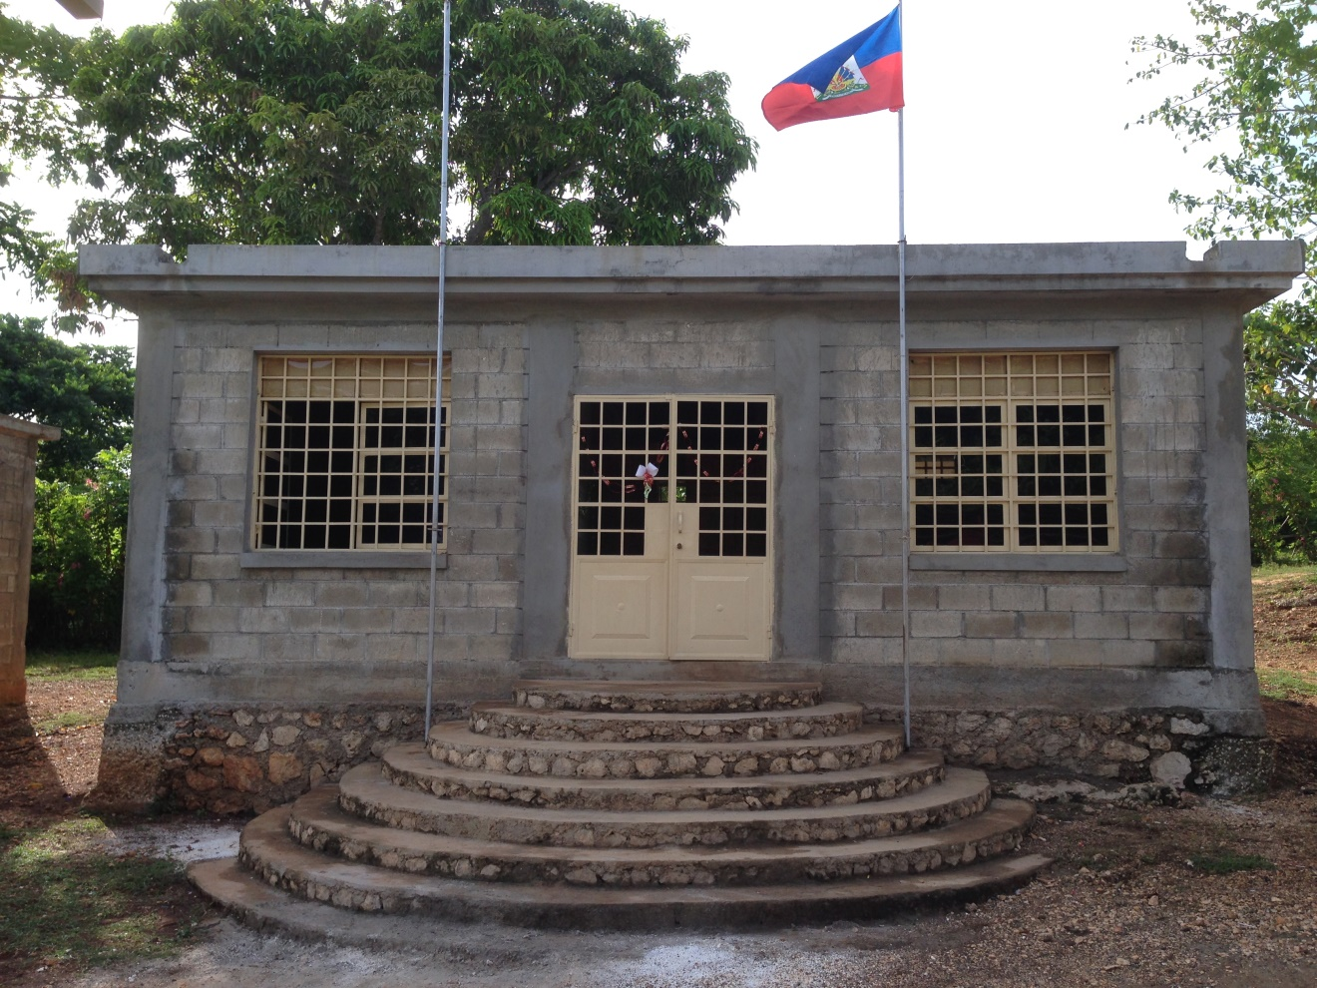

Slide 5
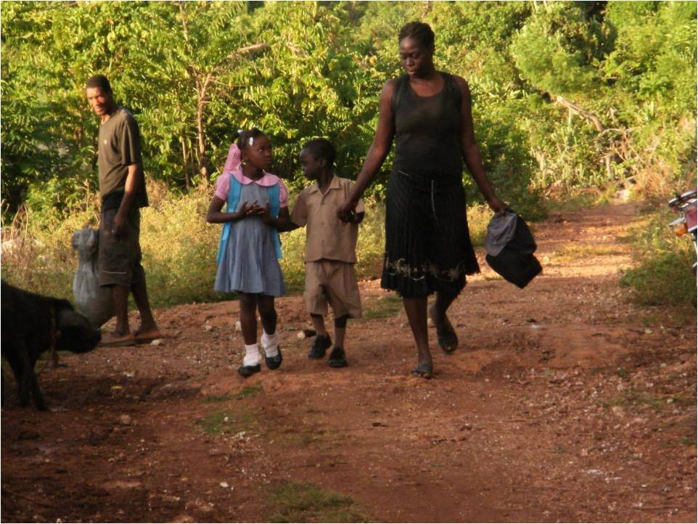
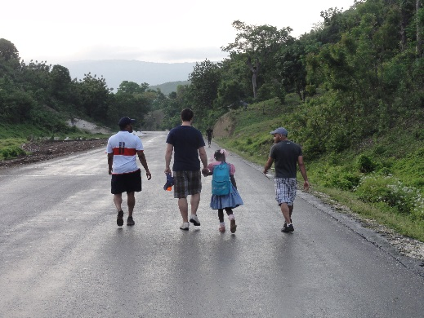
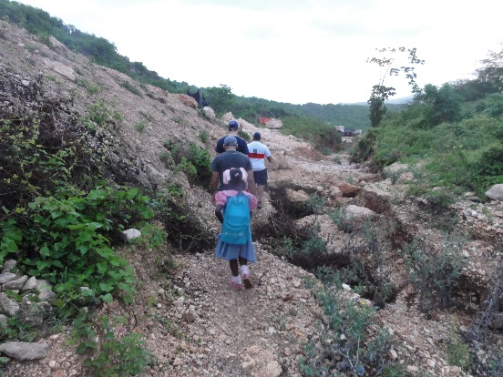
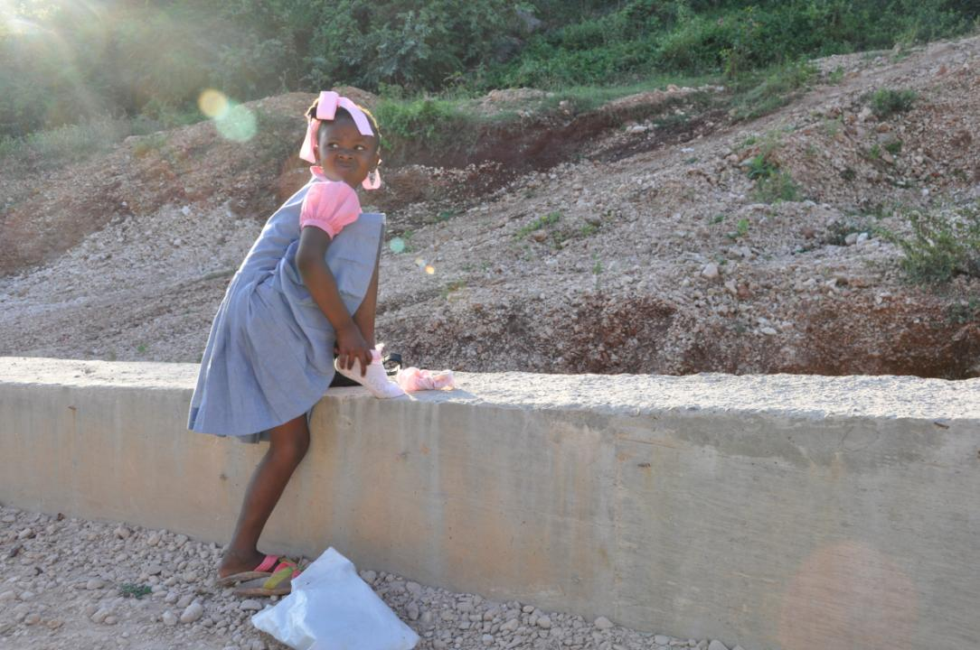
École Nouvel Horizon de Duverger
Il y a 8 ans, c’était la réalité: marcher 5-6 kilomètres en montagne dans des conditions ardues…
Notes:
Couverture et introduction

Slide 6
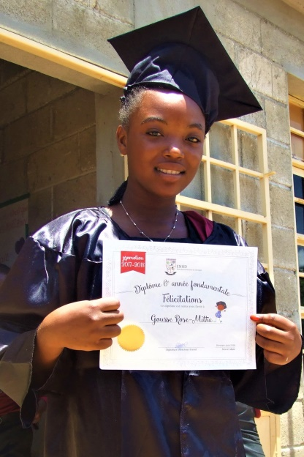
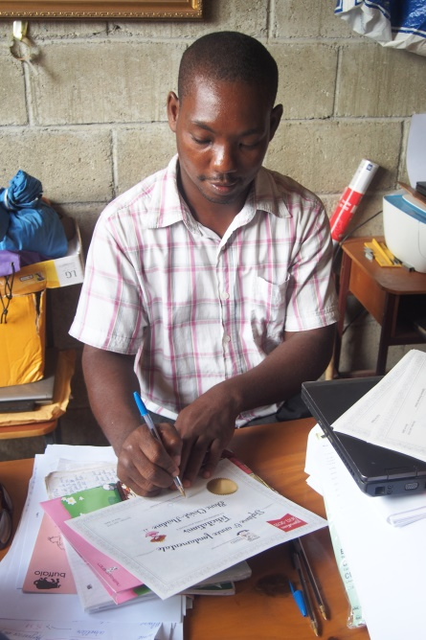
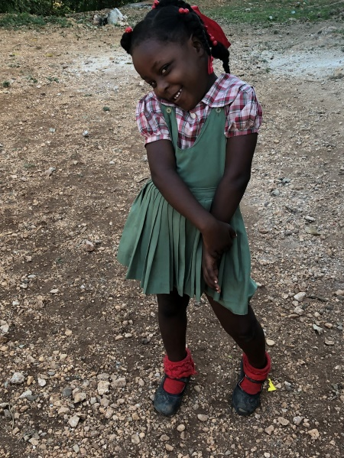
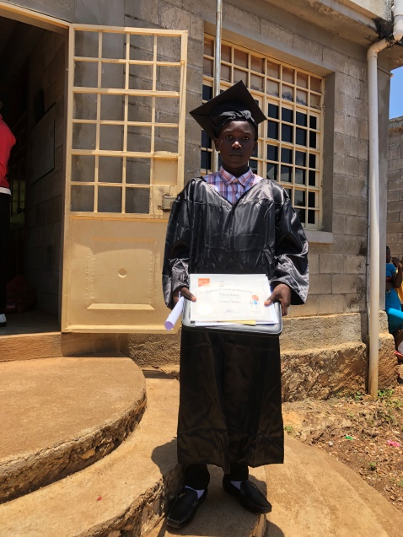
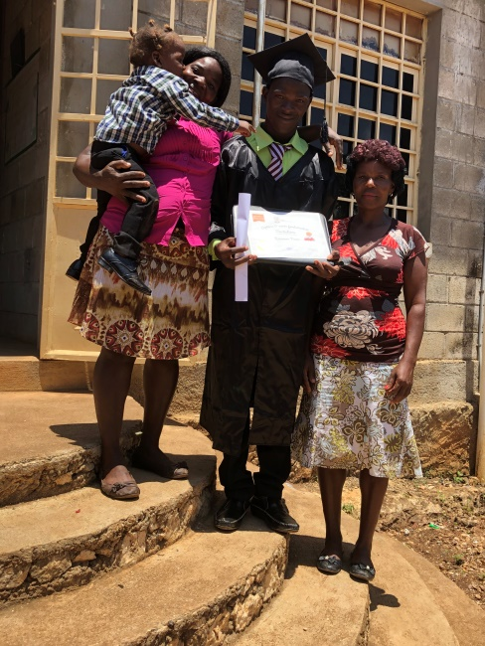
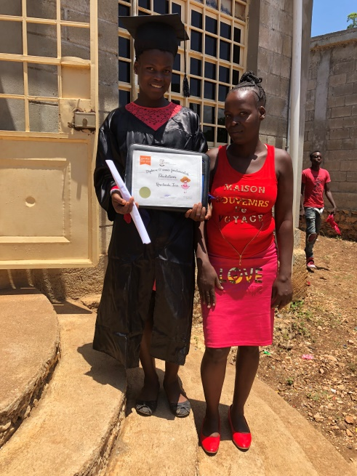
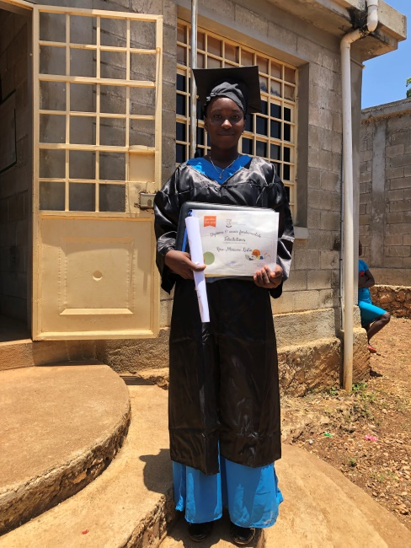
Merci à tous, de nous donner l’espoir…

Slide 7

2018-2019: Bilan et actualités
Actualités pédagogiques
Près de 100 élèves inscrits de maternelle à 6è année;
2ème cohorte de gradués de l’école Nouvel Horizon;
Taux de réussite en fin d’année de près de 91%;
Sorties éducatives organisées avec chaque classe;
Journée des enseignants: visite au jardin botanique des Cayes;

Slide 8
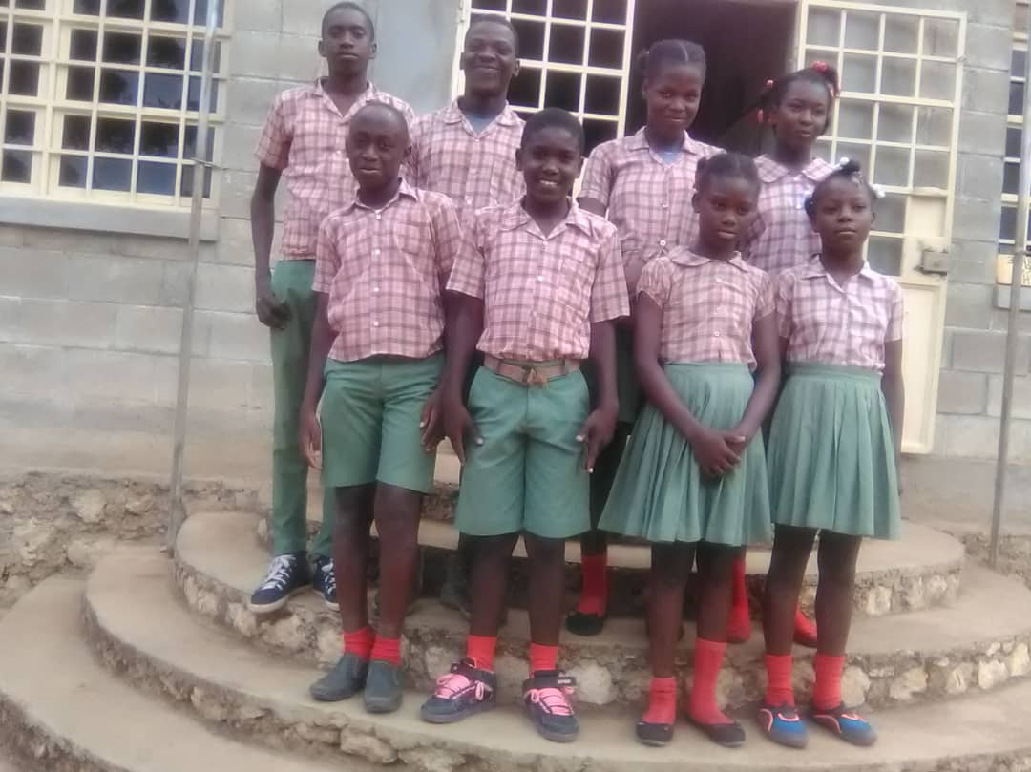
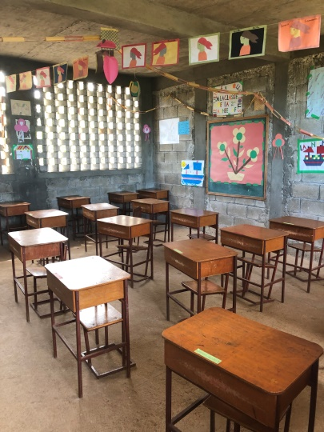
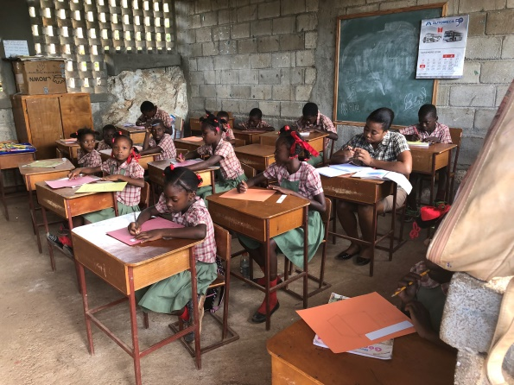
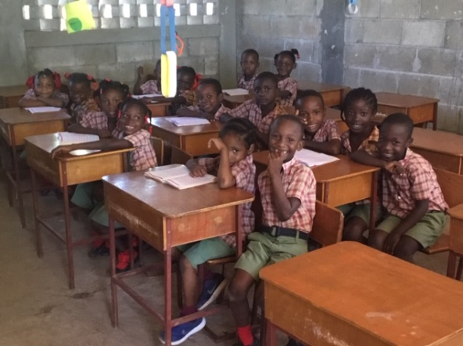
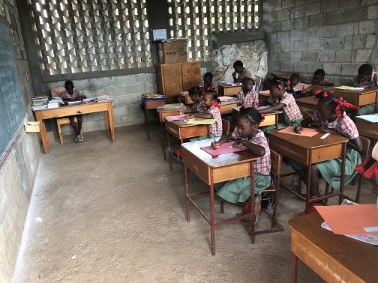
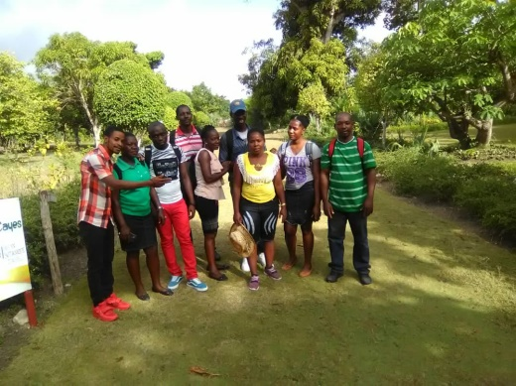
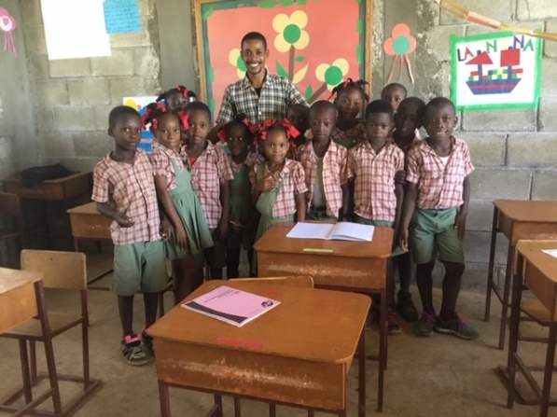
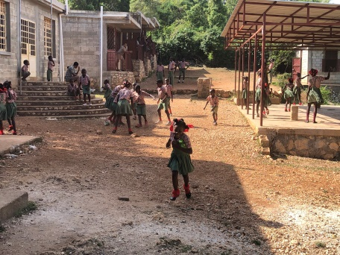
2018-2019: Bilan et actualités
Activités pédagogiques

Slide 9
2018-2019: Bilan et actualités
Actualités pédagogiques
Cours d’arts plastiques: succès continu ;
Correspondance entre ENHD et écoles montréalaises: quelques échanges de lettres;
Championnat intra scolaire de soccer encore mieux structuré.
Continuation du programme d’éveil pour la petite enfance;

Slide 10
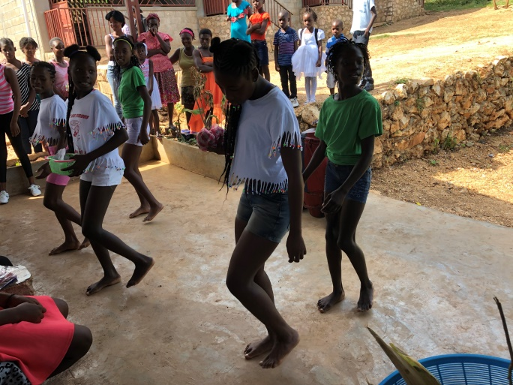
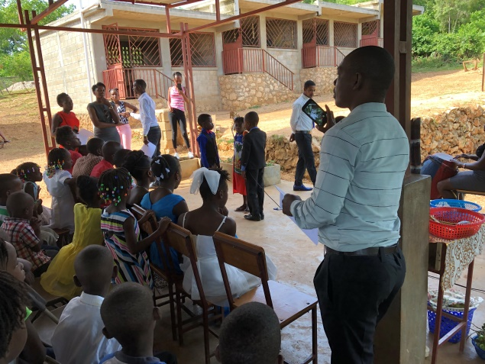
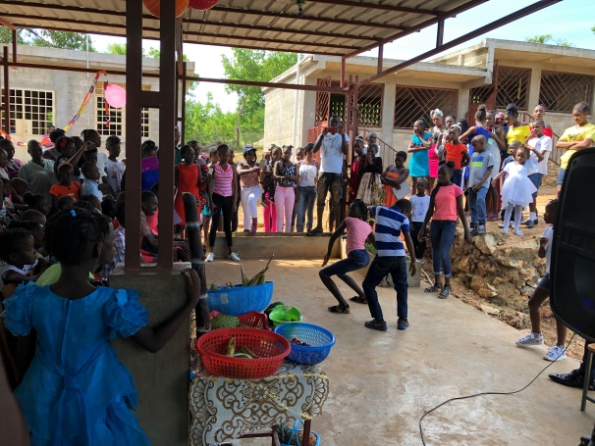
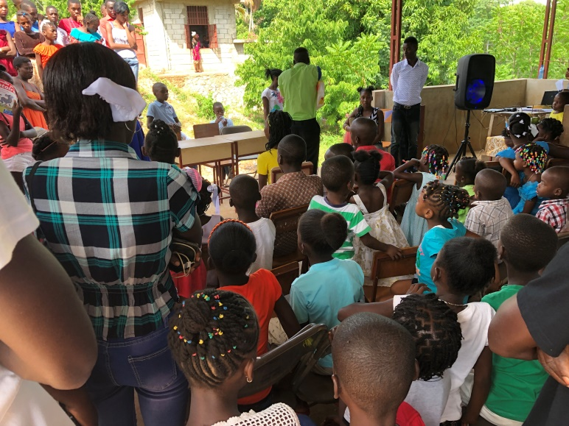
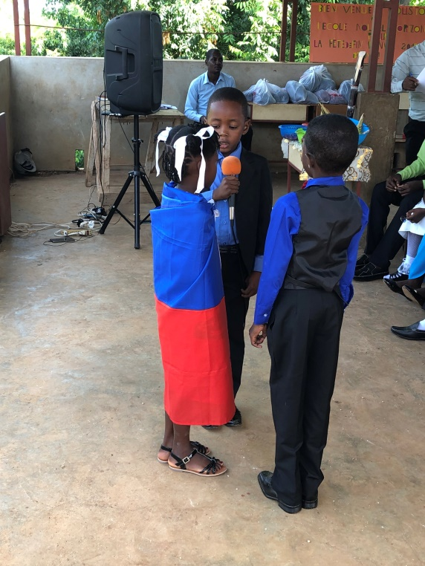
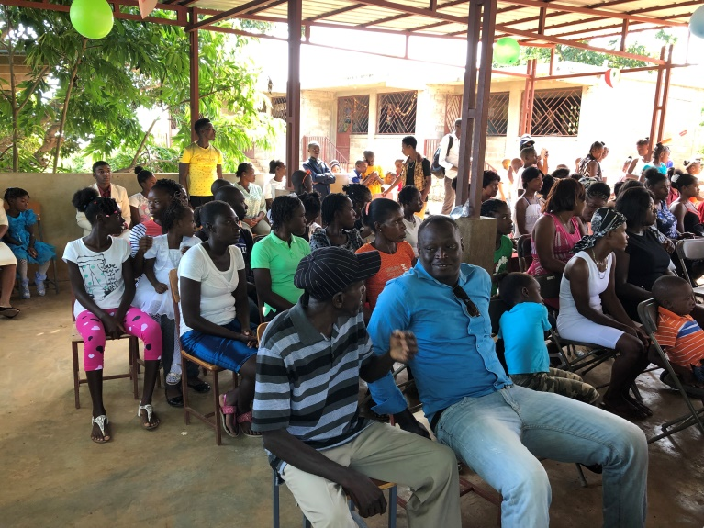
Graduation et remise des bulletins

Slide 11

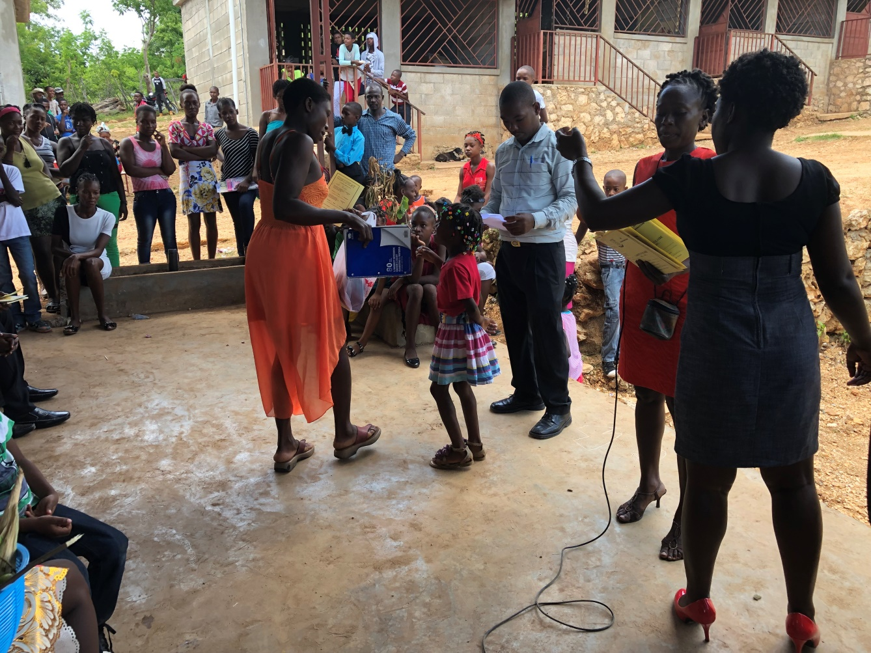
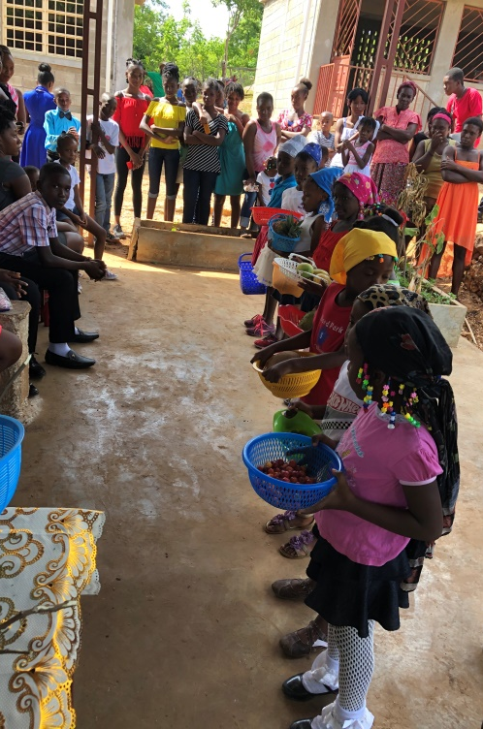
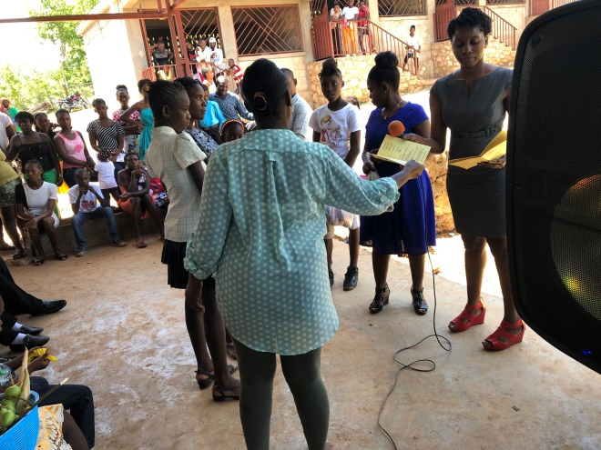
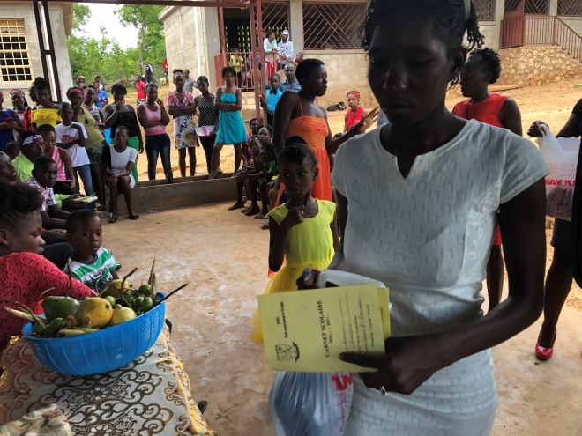

Slide 12
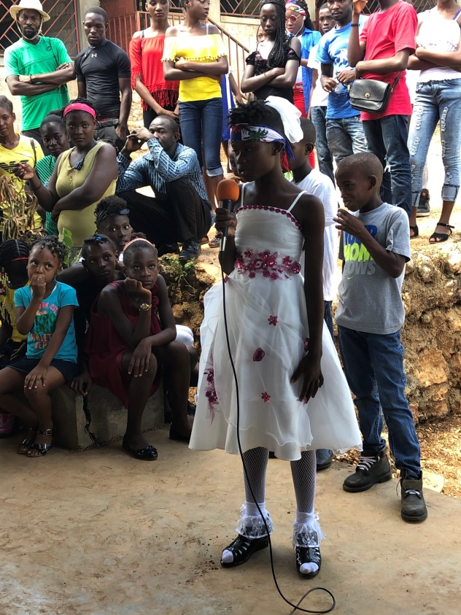
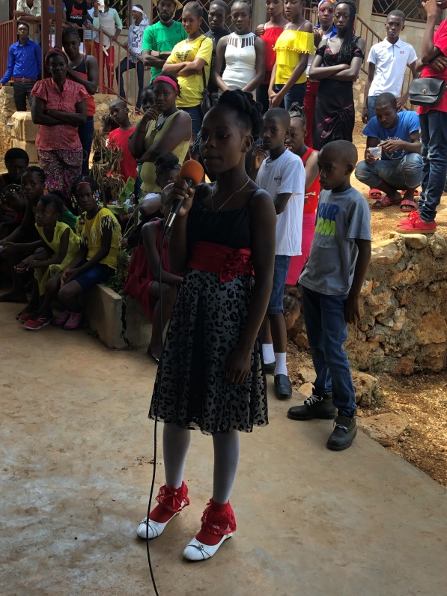
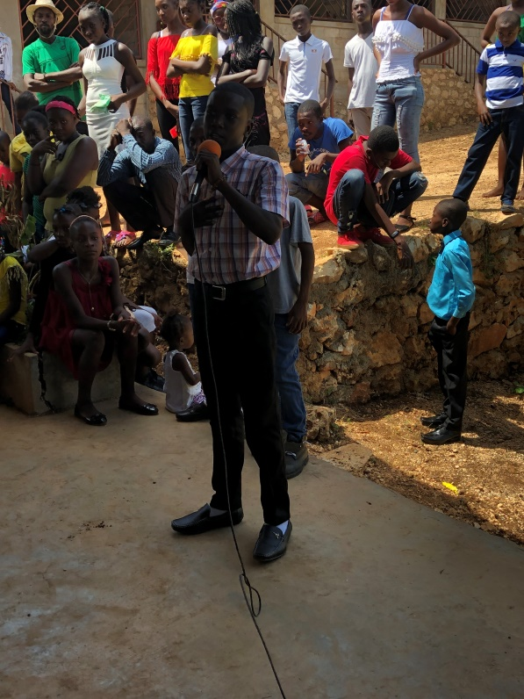
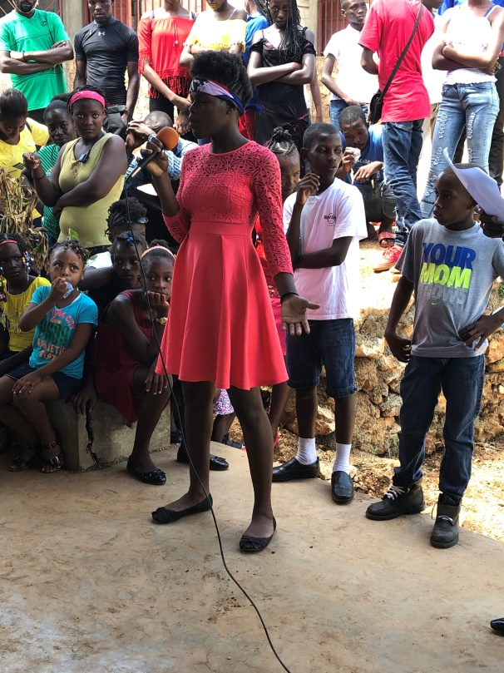
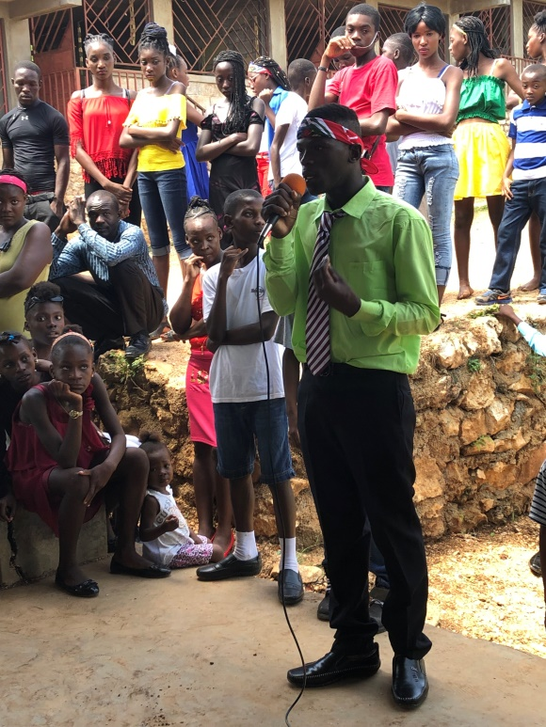
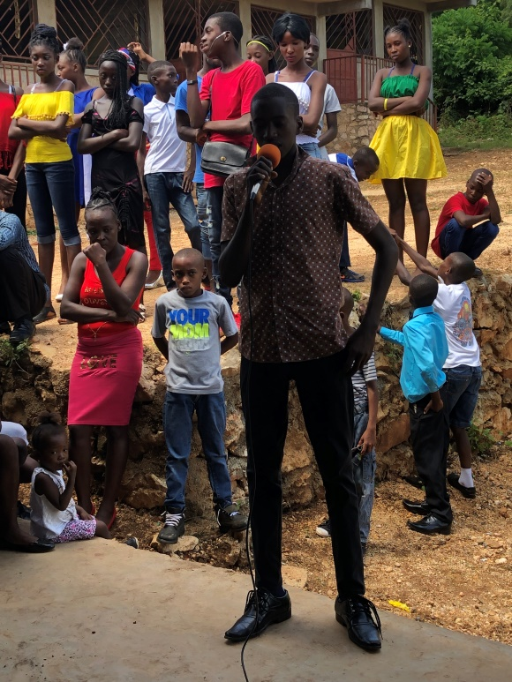
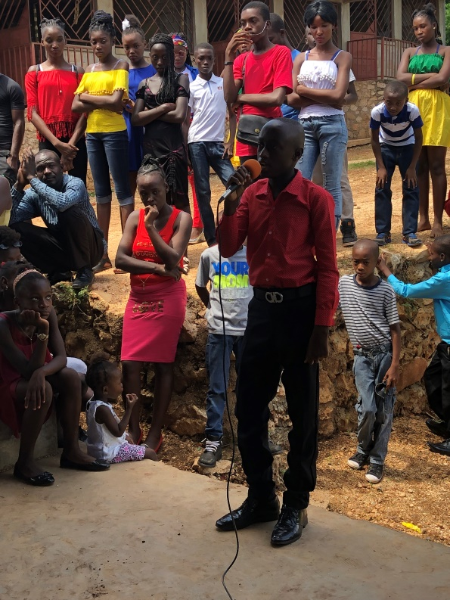
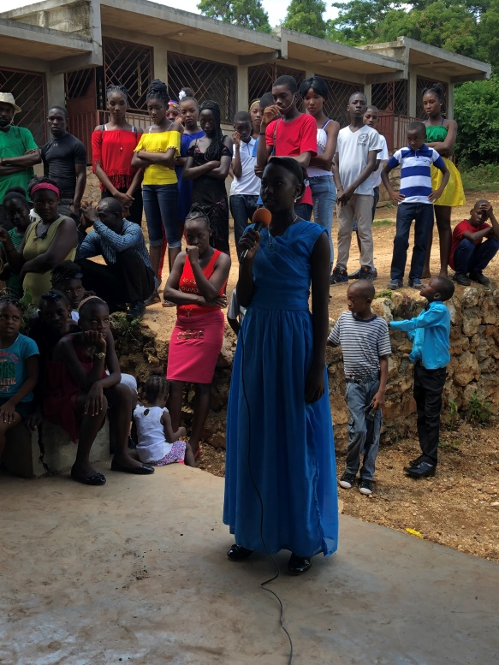
La Deuxième cohorte de finissants
(Insérer une vidéo de la graduation)

Slide 13
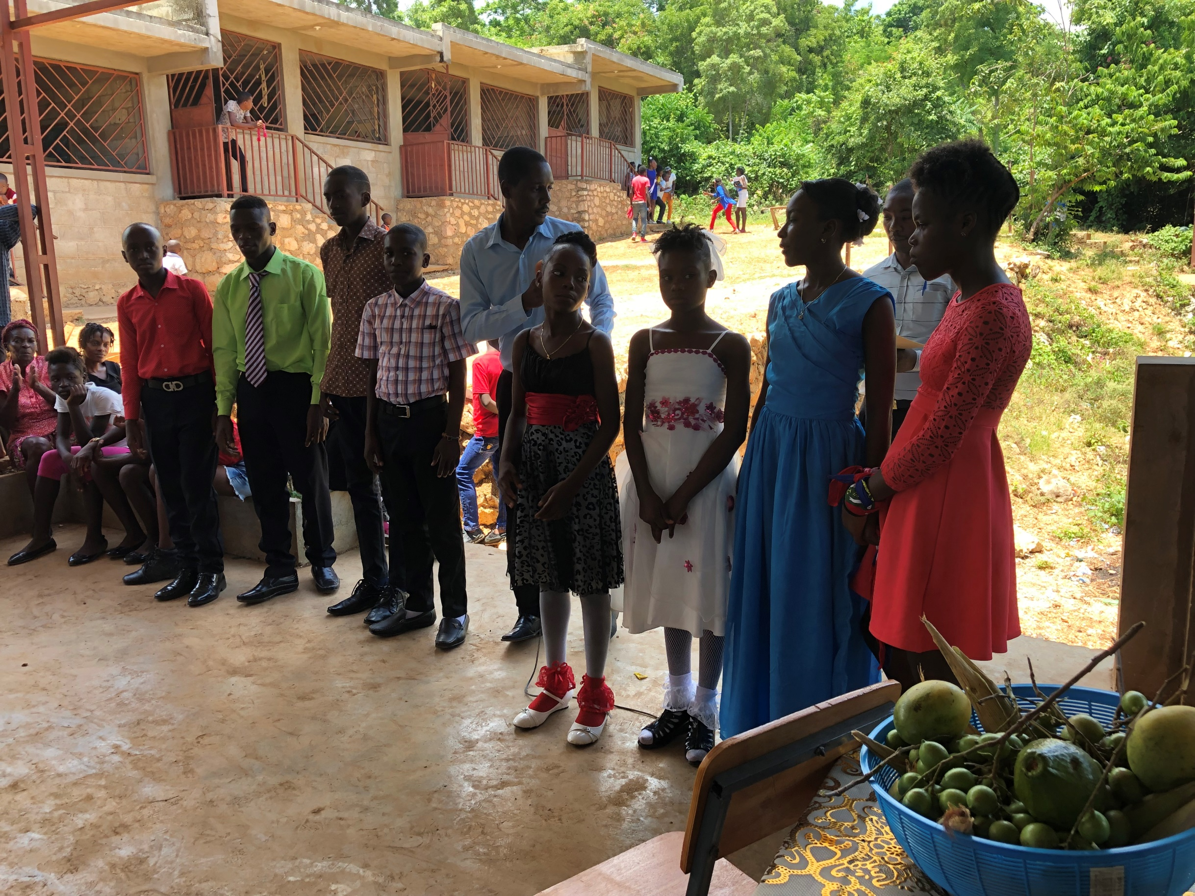

Slide 14
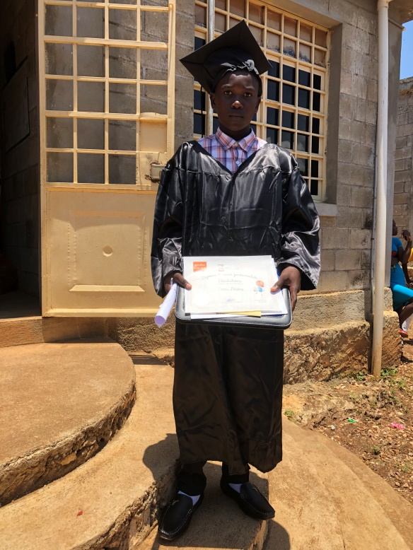
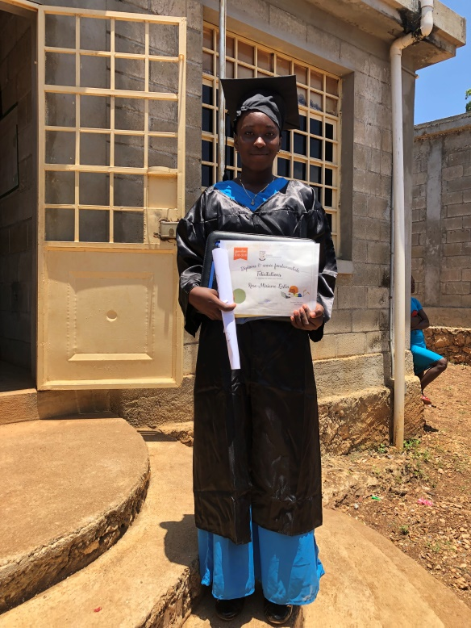
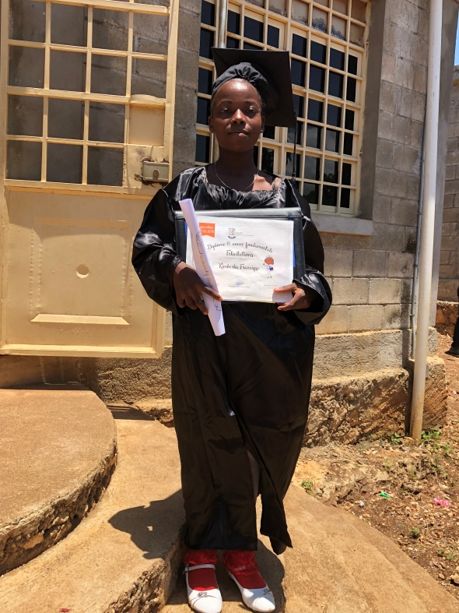
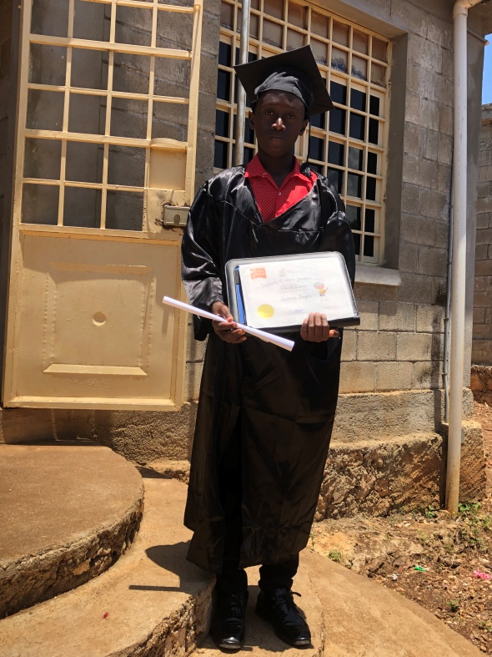
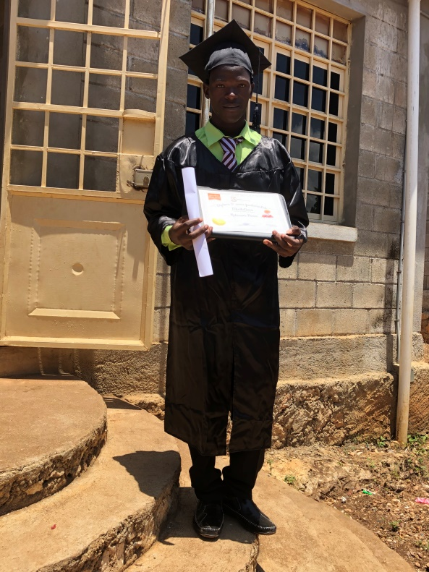
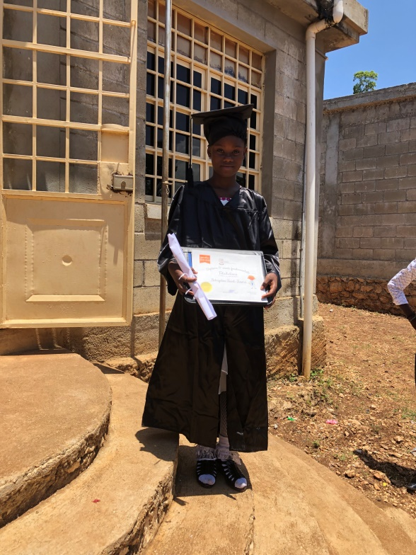
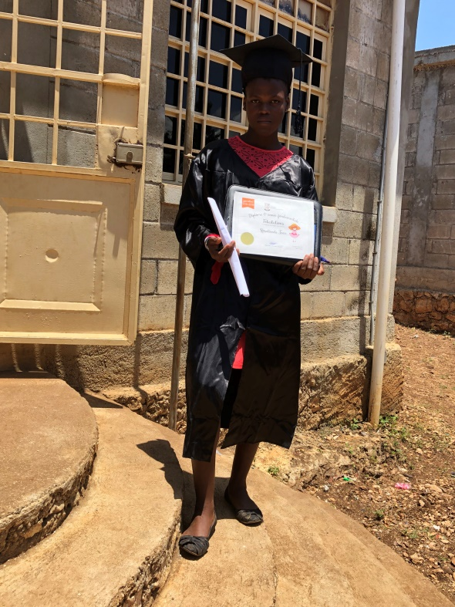
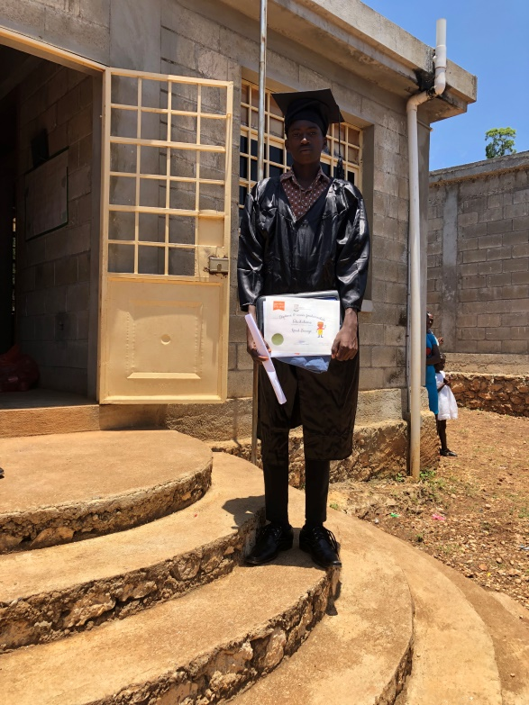
Evens Nereus
Rose-Miriame Lestin
Kimberlie Francique
Lawence Boyer
Rubenson Pierre
Schnydine Saint-Jusma
Rosalineda Jean
Jn-Renel Beaugé

Slide 15
2018-2019: Bilan et actualités
Les infrastructures
Finalisation de la construction de la résidence d’accueil : ANKRAJ et aménagement des professeurs;
Électrification de l’école par l’installation du système solaire de 1.5 KW;
Récupération des eaux de pluie des toits des bâtiments vers le réservoir sous l’agora;
Réparation du Bac à fleurs sous l’agora;
Entretien cour d’école, mobilier scolaire, etc….

Slide 16
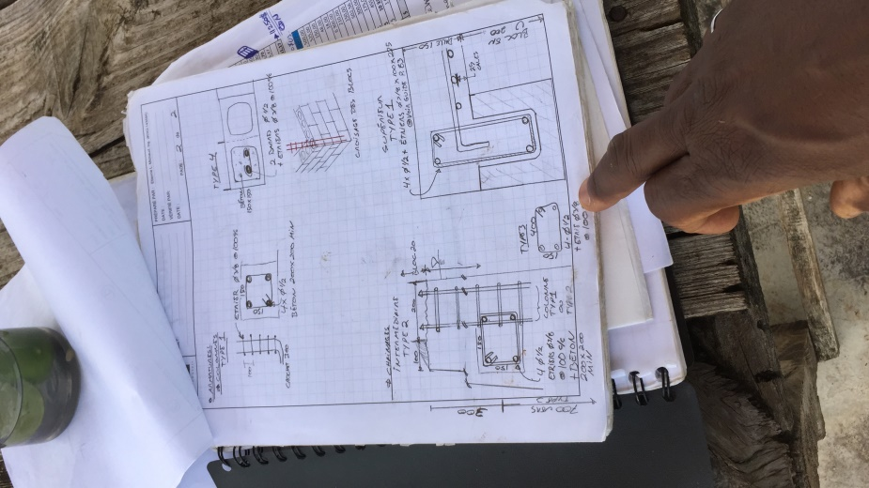
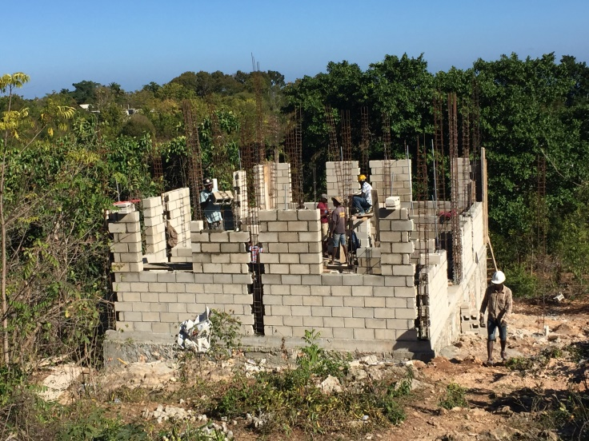


FINALISATION ANKRAJ & AMÉNAGEMENT

Slide 17





Slide 18





FINALISATION ANKRAJ & AMÉNAGEMENT

Slide 19






INSTALLATION SYSTÈME ÉLECTRIQUE SOLAIRE

Slide 20





INSTALLATION SYSTÈME ÉLECTRIQUE SOLAIRE

Slide 21
2018-2019: Bilan et actualités
Point de vue Administratif
Enregistrement officiel de l’organisme: Projet Nouvel Horizon De Duverger (PNHD)
Recrutement d’un conseil d’administration de 14 membres;
Mise sur pied de (7) comités de travail du conseil;
Réception d’une plaque de reconnaissance du GRAHN pour Projet Duverger.

Slide 22


2018-2019: Bilan et actualités
Actualités villageoises

Slide 23

2018-2019: Bilan et actualités
Actualités villageoises

Slide 24
LES CONGÉS SOLIDAIRES
2018-2019
?

Slide 25

Programme d’Éveil Petite Enfance

Slide 26
Yvon

Slide 27
Plan stratégique
Trois grands axes stratégiques
  Consolider les acquis / Assurer la pérennité
  Compléter les projets en chantier
  Initier les projets prioritaires identifiés

Slide 28




Planification stratégique

Slide 29
Planification stratégique

Slide 30
OÙ EN SOMMES-NOUS?
Les réalisations à date

Slide 31
Plan stratégique
Consolider les acquis / Assurer la pérennité
  Formalisation du cadre administratif 1-5
  Préparation d’un bilan continu des activités 1
  Support au corps professoral 1
  Consolidation du programme alimentaire 2
  Création d’un poste de gérance 2

Slide 32
Plan stratégique
Compléter les projets en chantier
  Plan d’électrification des infrastructures 1
  Aménagement de la cour d’école 3
  Achèvement de la construction de la maison Ankraj 5

Slide 33
Plan stratégique
Initier les projets prioritaires identifiés
  Comité de parents 1
  Aide aux devoirs 1
  Alphabétisation des adultes 2
  Fermeture des fenêtres 2
  Programme de musique 5
  Programme de responsabilité citoyenne 5
  Programme formel d’éducation physique 5

Slide 34
Rodrigue

Slide 35
2018-2019: bilan de l’année
Les activités de financement
Sollicitation directe de Dons:
  Corporatifs;
  Individuels
  Club des 100
Spectacle Jazzy Konpa;
Tirage IPad;
Collecte totale: environ 43 K$ cdn.

Slide 36
2018-2019: bilan de l’année
Affectation des Investissements/dépenses
En Gros:

Slide 37

Vers la pérennité
Un regard tourné vers l’avenir
Une vision claire:
  Continuer à supporter l'éducation des jeunes, une source de développement durable pour le village et la société.
Un objectif:
  Sécuriser les acquis et surtout garantir les opérations de l'école au cours des prochaines années.
FOND de PÉRENNITÉ NOUVEL HORIZON de DUVERGER (FPNHD)

Slide 38
Vers la pérennité
Club des 100 / FPNHD
Que voulons –nous garantir?
FOND de PÉRENNITÉ NOUVEL HORIZON de DUVERGER (FPNHD)

Slide 39


Vers la pérennité
Un regard tourné vers l’avenir
FOND de PÉRENNITÉ NOUVEL HORIZON de DUVERGER (FPNHD)
Notes:
Vison claire

Slide 40
Vers la pérennité
Club des 100
Programme de reconnaissance
Principe: Un donateur récurrent offre un bon d’étude au village de Duverger pour scolariser les enfants.

Slide 41
LISTE DES | DONATEURS | QUI SE | SONT | COMMIS:
Mathieu St-Arnaud | Alerte Avril | Nathalie Boucher | Chantal et Christian Lussier-Labelle | Guylaine Doucet
Serge Jarda | Vincent Vermette | École Val-des arbres | Lionel Dorismond | Emmanuel Dubourg
Rodrigue Baugé | Luce-Anne Caty | Marie-Noëlle Robidas | Myriam Augustin | Pierre Dufresne
Manon Lussier | Frantz Avril | Riad Mia | Yves Féquiere | Linda et Alain Mimeault
Dieujuste Beauger | Philippe Baugé | Marc-André Chabot | Carine Boutin | Richard Deschamps
Carole Lamothe | Sandra Baugé | Yvon Nazon | Jn-Bernard Collin | Roger et Danielle Dubord
Denis Beaugé | Stéphane Briau | Yvon Savaria | Martial Maurice | Jack Benzaquen
Solange Elisma-Beaugé | Stéphane Thibault | Jn-Pierre Picard | Stateson Duplan | Francine Grosjean
Solange Beaugé | Marc Poitras | Josée Portuguais | Valery Dantica | Jn-Robert et Iderle Ferdinand
Kesnel Cameau | Malivai Bruno | École de la Mosaique | Patrick Chevalier

Slide 42
LISTE DES | DONATEURS | QUI SE | SONT | COMMIS:
Mirvil Bruno | Marie-Pierre Ulysse | Patrick Beauger | Edlyne,Patrick et Thomas Hériveaux | Johanne Lamer
Martine Bourdon | Hérard Francois | Marie-Josée Neveu | Majed Halwani | Pierre-Klébert Charles
Jacques Laurent | Germain et Myrna Francois | Paula Elisma
Claude St-Pierre | Adam Korzekwa | Filles d'Isabelle Contact: Nathalie Trépanier | Micheline Massie-Beaugrand | Suzanne Jacques
Marie Thérèse Chauvette | Etienne Lavigne-Michaud | Isabelle Gauvin | Sylvain Brière | Thanya St-Fort
Groupe Eldorado | Madeleine Féquiere | Louise Grégoire | Marc Striplett Philippe | Danielle Colas
Real Coulombe | Jean Léonneau Vil | Raymond Carrier |  | Azanette Louissaint
Danny Jacinthe et Myriam Beaugé | Louise Savoie | Rose Yolette Chouloute | Frantz St-Fort | Jocelyne Simon
Pierre-Yves Savaria | Denis Lanciault | Marie-Monique Chouloute |  | Andrei Dragomir
Yvan et Suzanne Levert | Nadine Beauger | Maryse Chouloute | Johanne Ferland | Rose Helmaze Jeudiné

Slide 43


Vers la pérennité
FOND de PÉRENNITÉ NOUVEL HORIZON de DUVERGER (FPNHD)
Objectif:
Assurer un financement stable et à long terme des opérations de l’école et réduire la dépendance vis-à-vis des activités de financement annuelles.
Comment:
Organiser une campagne majeure de financement pour constituer un fonds qui sera géré de telle sorte à préserver le capital à perpétuité.
Les dons recueillis donneront droit à un reçu pour fins d’impôts au donateur;
FOND de PÉRENNITÉ NOUVEL HORIZON de DUVERGER (FPNHD)

Slide 44


Vers la pérennité
FPNHD
Ce fonds sera géré avec toute la diligence , gouvernance et sécurité financière requise par le biais d’un gestionnaire reconnu et fiable comme La Fondation du Grand Montréal;
Les revenus de placement générés seront versés à la Fondation QHASUQ pour financer les opérations de l’école Nouvel Horizon de Duverger;
FOND de PÉRENNITÉ NOUVEL HORIZON de DUVERGER (FPNHD)

Slide 45
FPNHD
Éléments clés
Fonds de 500 000 $ , constitué sur une période de cinq (5) ans;
Revenus annuels anticipés: environ 25 000 $
Programme de reconnaissance pour souligner la contribution des donateurs;
Donateurs peuvent être des individus, des corporations, des familles, regroupements amicaux ou de collègues de travail, etc;
Dons in memoriam encouragés et acceptés;
FOND de PÉRENNITÉ NOUVEL HORIZON de DUVERGER (FPNHD)

Slide 46


Club des 100 / FPNHD
FOND de PÉRENNITÉ NOUVEL HORIZON de DUVERGER (FPNHD)

Slide 47
Merci de votre support;
Merci de votre engagement
Merci de continuer à croire au pouvoir de l’éducation!
www.projetduverger.org

Slide 48
Alerte

Slide 49






Évènement annuel qui permet aux amis de Duverger de se rencontrer dans un cadre festif et dont tous les profits sont versés directement au projet.
Éditions 2013- 2019
Pour 2019: MAKAYA:
Les Jeunes pour Duverger

Slide 50

Pour 2020: RETOUR de BELO
En concert pour Duverger

Slide 51



Slide 52



2 mai 2020
$ 50, billet régulier
$125, billet VIP, boisson et reçus d’impôt
Animation
Belo :concert pour Duverger
Billets sont disponibles dès maintenant

Slide 53



Slide 54
Merci de votre support;
Merci de votre engagement
Merci de continuer à croire au pouvoir de l’éducation!
www.projetduverger.org

Slide 55
QUESTIONS?
www.projetduverger.org

